Slide 1
1장 웹 개요와 실습 환경 구축
HTML5 CSS3 Javascript (ES6)
http://www.w3schools.com → HTML, CSS, Javascript 사용법
http://codepen.io → 브라우저에서 HTML, CSS 실행

Slide 2
교육내용
HTML, CSS, Javascript
웹 표준
웹 표준: HTML5, CSS3, Javascript(ES6)를 학습함
웹 표준의 의미
HTML5: 입력 양식
CSS3.0: 레이아웃 구성
Javascript: 프로그래밍 알고리즘 중심으로 학습
Javascript와 HTML 문서 데이터 처리(DOM)
반응형 웹
접근성
별도의 문서로 접근성의 필요성 확인
구현 사례 검토
데이터베이스
SQL: Structured Query Language, 데이터베이스에서 데이터 질의함
데이터베이스 설계: 1차, 2차, 3차 정규화

Slide 3
Contents
학습목표
웹의 개념과 특징을 이해합니다.
웹의 동작 원리를 이해합니다.
대표적인 웹 표준 기술인 HTML5, CSS3, 자바스크립트의 개념과 특징을 이해합니다.
웹 프로그래밍 개발 환경을 구축합니다.
내용
인터넷과 웹 시작
웹 브라우저 전쟁과 웹 표준
웹 동작
웹 표준 기술과 HTML5 주요 기능
HTML5를 공부하면 좋은 이유
실습 환경 구축

Slide 4
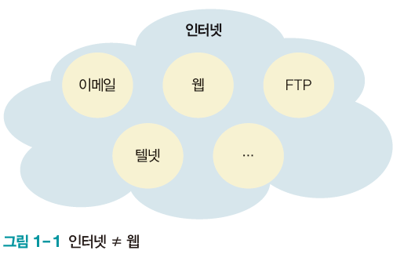
01 인터넷과 웹 시작
인터넷 vs. 웹
인터넷은 전 세계를 연결하는 국제 정보 통신망으로, 컴퓨터나 스마트폰 같은 디지털기기로 연결되어 사람들이 정보를 공유할 수 있는 공간
웹은 인터넷 공간에서 제공하는 서비스

Slide 5
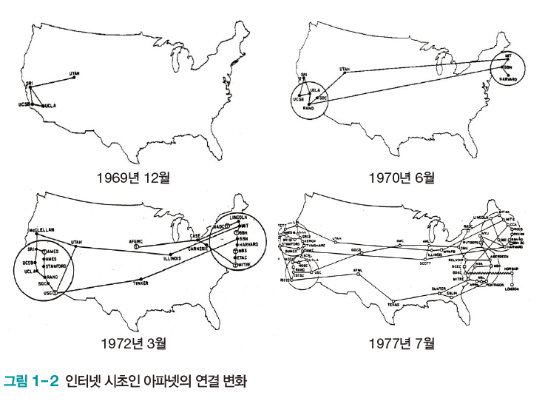
01 인터넷과 웹 시작
인터넷의 시작
미국의 신기술을 연구하는 ARPA에서 현재 웹의 모태가 되는 아파넷_{ARPANET}을
1969년에 개발

Slide 6

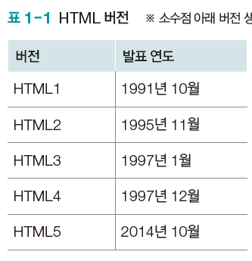
01 인터넷과 웹 시작
팀 버너스 리
최초 웹 개발자
W3CWorld Wide Web Consortium 창설
HTML 표준을 비롯한 웹 표준안을 제작, 제안하는 일을 하는 국제적인 웹 표준화 단체

Slide 7
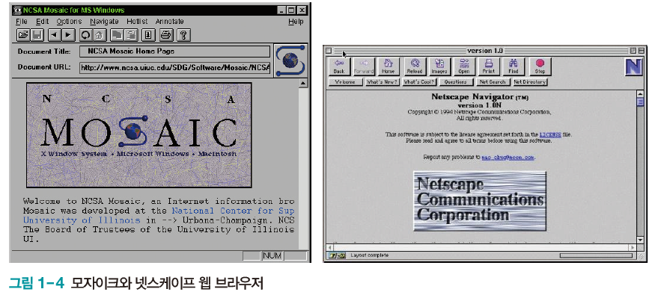

02 웹 브라우저 전쟁과 웹 표준
웹 브라우저 전쟁의 시작
NCSA는 1993년 모자이크라는 GUI 웹 브라우저 최초로 발표
넷스케이프 커뮤니케이션(마크 안데르센)은 넷스케이프 웹 브라우저 발표
마이크로소프트는 인터넷 익스플로러 발표 후 점유율을 높이기 위해 윈도우 운영체제에 강제로 설치
이에 넷스케이프는 넷스케이프의 소스 코드를 공개하고 모질라 재단을 설립
아메리카 온라인_{AOL} : 넷스케이프 커뮤니케이션을 인수, 점차 하락 후 붕괴

Slide 8

02 웹 브라우저 전쟁과 웹 표준
플러그인
웹 브라우저와 연동되는 프로그램을 사용자의 PC에 추가로 설치해 웹 브라우저의 기능을 확장하는 방법
어도비 플래시_{Adobe Flash}나 마이크로소프트 액티브X_{ActiveX} 등
2000년 초반에는 액티브X 기반으로 웹 응용 프로그램 제작, 플래시 기반으로 애니메이션 제작

Slide 9
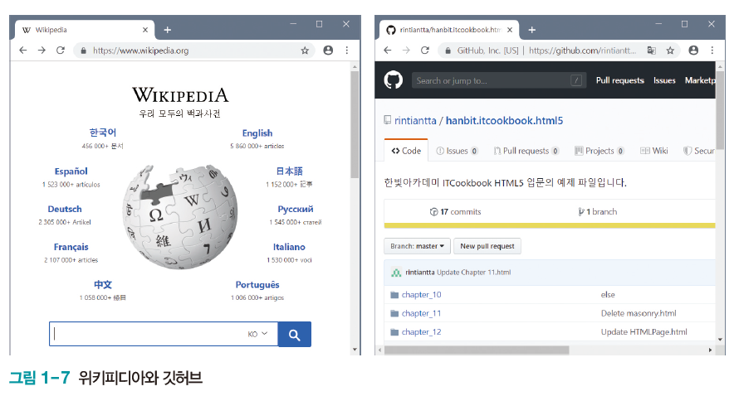
02 웹 브라우저 전쟁과 웹 표준
웹 2.0 시대
서로 다른 사용자가 함께 새로운 콘텐츠를 창조할 수 있는 시대
유튜브, 위키피디아, 깃허브 등

Slide 10

02 웹 브라우저 전쟁과 웹 표준
웹 브라우저와 웹 표준
인터넷 익스플로러가 전 세계적으로 점유율을 높이면서 액티브X 같은 플러그인을 삽입해 웹 사이트가 점점 무거워지고 있음
2004년 W3C 회의에서 모질라 재단과 오페라 소프트웨어가 새로운 HTML 표준을 제안하지만 거절 당함
웹 브라우저 제공 기업(애플, 모질라, 오페라 소프트웨어)에서 2004년 6월 새로운 웹 표준 기관 WHATWG 설립
WHATWG
Web Application 1.0 표준 작성
W3C는 웹 표준으로 Web Application 1.0 표준 채택, HTML5 표준으로 변경
인터넷 익스플로러만 최신 표준을 지원하지 못하는 현상 초래
모든 웹 브라우저가 빠른 속도로 업데이트되고 있음

Slide 11
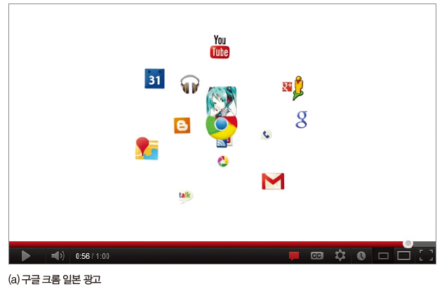
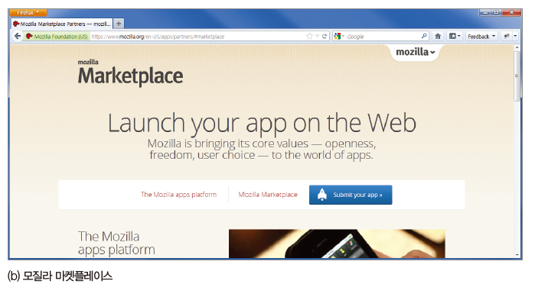

02 웹 브라우저 전쟁과 웹 표준
웹 브라우저의 발달
WHATWG는 Web Application 1.0 표준 작성
W3C는 웹 표준으로 Web Application 1.0 표준 채택, HTML5 표준으로 변경
인터넷 익스플로러만 최신 표준을 지원하지 못하는 현상 초래
모든 웹 브라우저가 빠른 속도로 업데이트되고 다양한 웹 브라우저 마케팅 등장

Slide 12
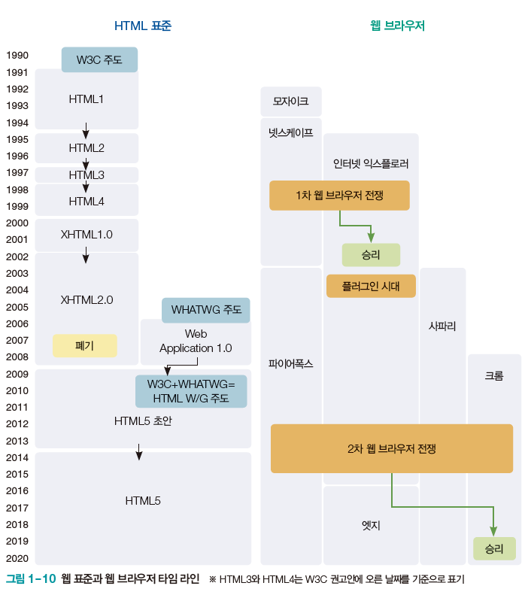
02 웹 브라우저 전쟁과 웹 표준
웹 표준과 웹 브라우저 타임 라인

Slide 13
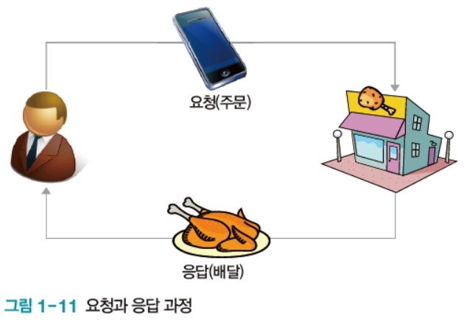
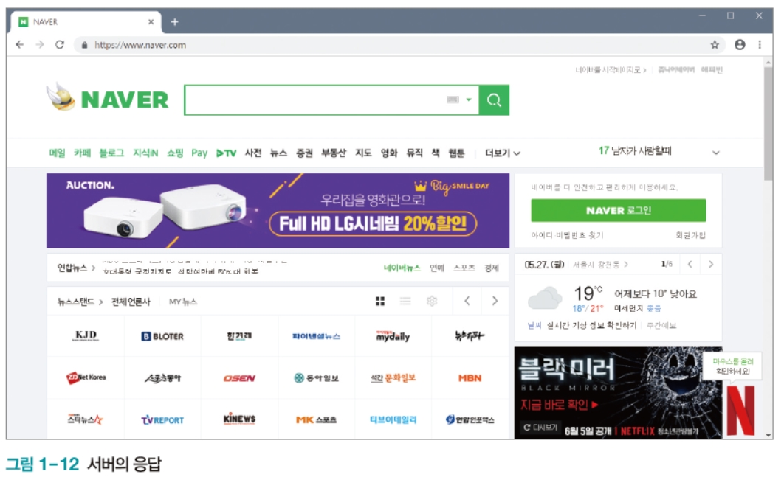
03 웹 동작
웹(Web): 요청과 응답 과정 (예 : 치킨 주문)
URL: 웹에서 어떤 대상을 구분하는 주소

Slide 14
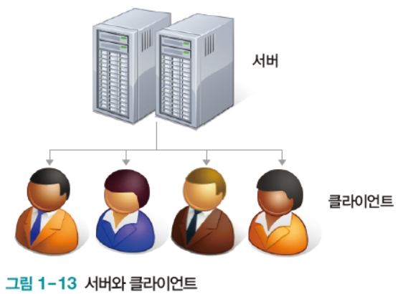
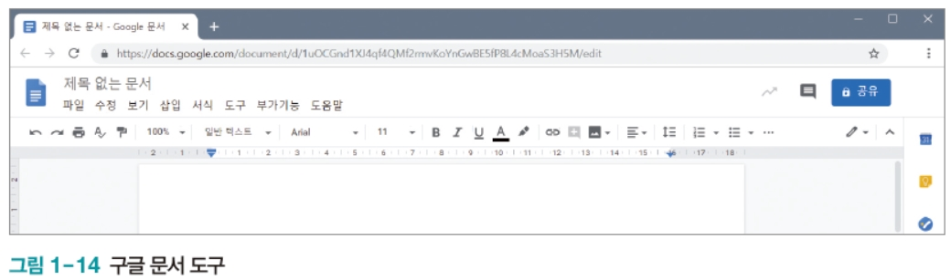
03 웹 동작
서버와 클라이언트
서버 프로그램(백엔드 프로그램)
자바, C#, 루비, 파이썬, 자바스크립트
웹 프레임워크(ASP.NET, JSP, PHP 등)
MVC 프레임워크(ASP.NET MVC, Spring MVC, Ruby on Rails 등)
비동기 프레임워크(Node.js Express, Jetty)
클라이언트 프로그램(프론트엔드 프로그램)
HTML, CSS, 자바스크립트로 개발
구글 문서
(제공자): 응답하는 쪽
(사용자): 요청하는 쪽

Slide 15
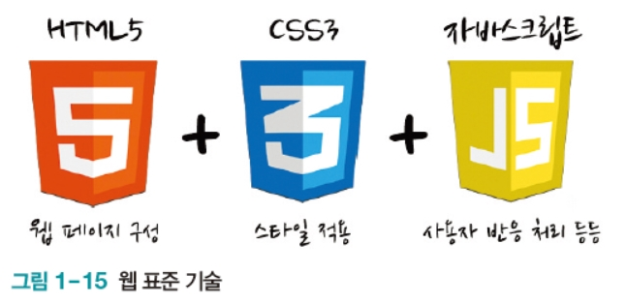
04 웹 표준 기술과 HTML5 주요 기능
Front-end 기술이 계속 발전함
이유는?
고객 지향(UX/UI)
사용의 편리성
정보제공의 효율성
…
웹 표준 기술
큰 의미
웹 표준 기술을 총칭
CSS3와 자바스크립트를 모두 포함
작은 의미
웹 페이지를 구성하는 HTML 마크업 언어 그 자체
지금까지 우리가 배운,
그리고 앞으로 학습하는 것은
웹 표준
: HTML5
CSS3.0
Javascript(ES6)

Slide 16
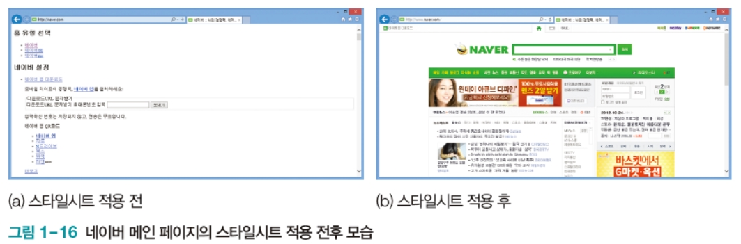

04 웹 표준 기술과 HTML5 주요 기능
CSS ^{Cascading Style Sheets}
HTML 페이지에 스타일을 지정하는 스타일시트를 작성할 때 사용하는 언어
현대 웹 페이지에서 매우 중요한 역할 수행
자바스크립트
표준 명칭: ECMAScript
HTML 페이지에서 사용자 반응 등을 처리하는 스크립트를 작성하는 언어
클라이언트 웹 개발을 하기 위해 만들었지만, 현대에는 서버는 물론 로봇 개발에도 사용

Slide 17
04 웹 표준 기술과 HTML5 주요 기능
HTML5 주요 기능
멀티미디어 기능
플러그인 도움 없이도 스스로 음악과 동영상을 재생
그래픽 기능
2차원 그래픽 구현
1 HTML 태그를 사용해 2차원 벡터 그래픽 구현
2 자바스크립트 캔버스를 사용해 2차원 래스터 그래픽 구현
3차원 그래픽 구현
1 CSS3를 사용해 3차원 그래픽 구현
2 자바스크립트 WebGL을 사용해 3차원 그래픽 구현

Slide 18
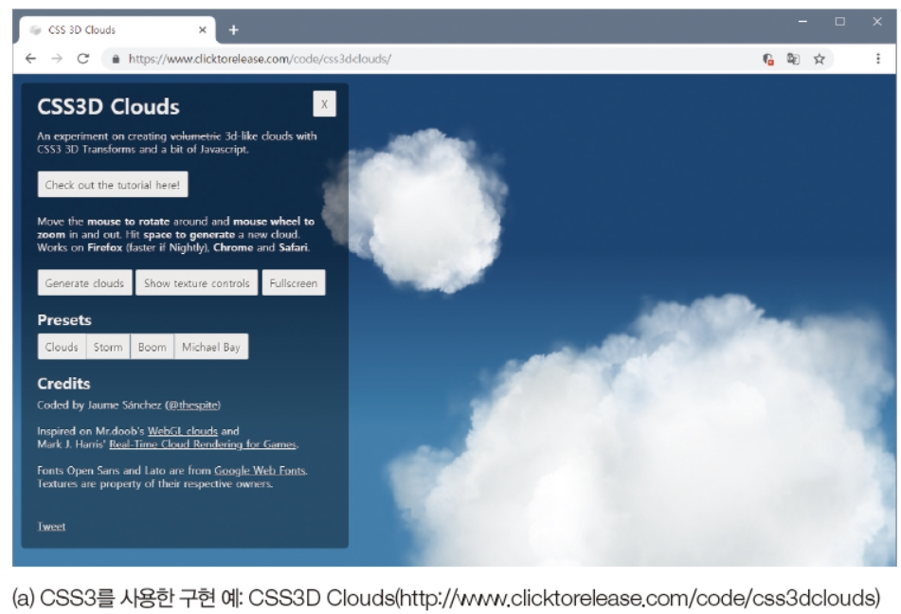
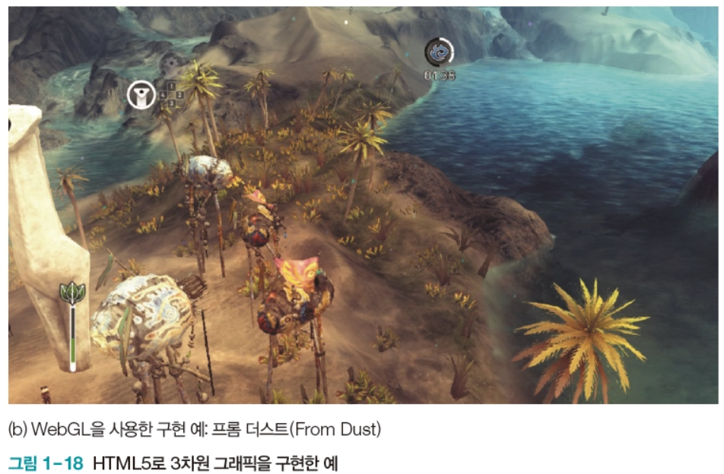
04 웹 표준 기술과 HTML5 주요 기능
CSS3를 사용해 3차원 그래픽을 구현한 예

Slide 19
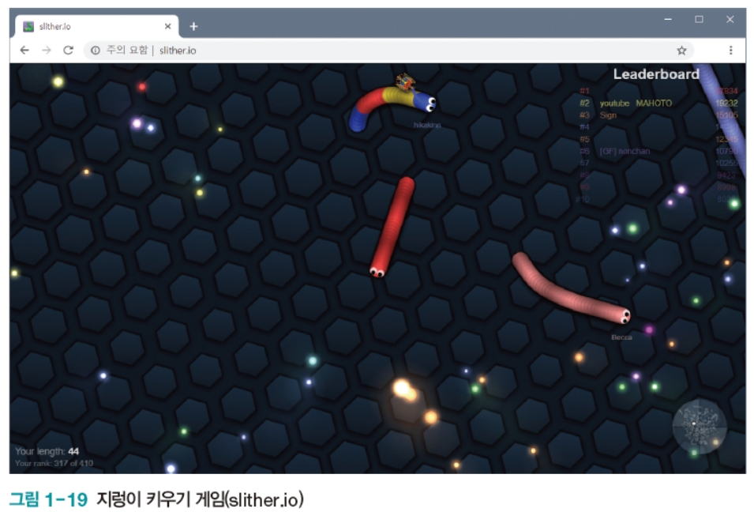
04 웹 표준 기술과 HTML5 주요 기능
HTML5 주요 기능
통신 기능
서버와 실시간으로 쌍방향 통신을 수행
웹에서 실시간 채팅, 다수의 사람과 온라인 게임, 고객 센터 문의-답변 가능

Slide 20
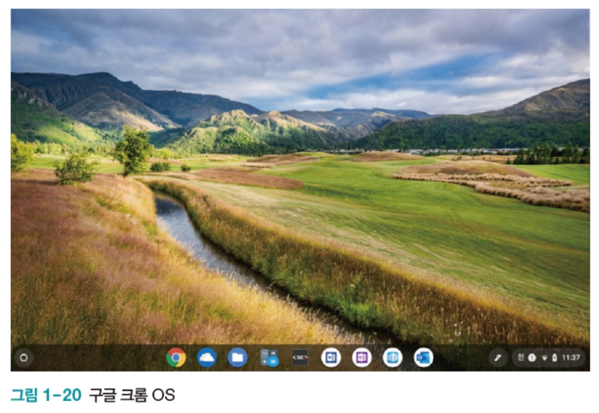
04 웹 표준 기술과 HTML5 주요 기능
HTML5 주요 기능
장치 접근
장치에 접근해 정보와 기능을 사용
예) 배터리 잔량, 현재 위치, 알람, 스마트폰 GPS로 현재 위치 확인
오프라인 및 저장소
인터넷이 연결되지 않은 상태에서도 응용 프로그램을 동작 가능
HTML5를 응용 프로그램의 중심으로 사용하는 운영체제 등장

Slide 21
04 웹 표준 기술과 HTML5 주요 기능
HTML5 주요 기능
시맨틱
검색 엔진 같은 프로그램이 정보를 분석, 자료를 검색 및 처리해서 제공하는 지능형 웹
CSS3 스타일시트
CSS3 스타일시트를 사용하면 3차원 변환과 애니메이션 효과 적용 가능
웹의 성능 극대화 및 통합
HTML5의 추가 기능으로 기존에 이용하던 웹의 성능을 극대화할 수 있음
웹 워커를 이용하면 사용자 화면을 멈추지 않으면서 연산 도 처리 가능
HTML5 표준을 적용한 웹 브라우저를 사용해 간단한 워드 작업이나 게임 가능

Slide 22
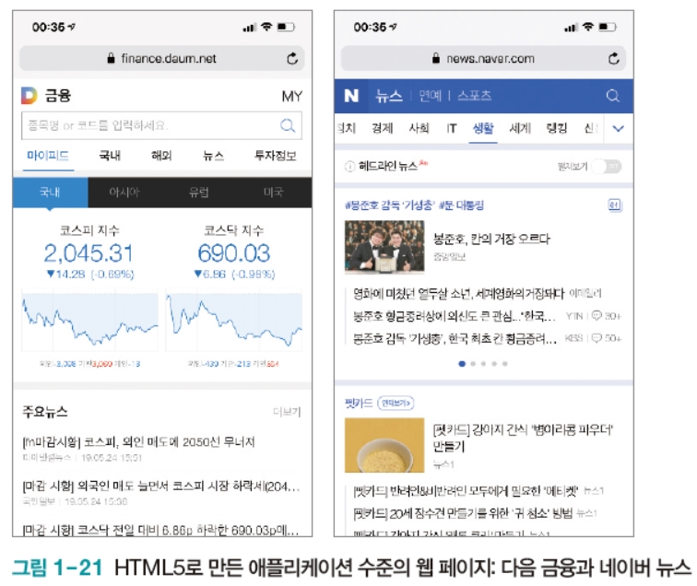
05 HTML5를 공부하면 좋은 이유
애플리케이션 수준의 웹 페이지를 만들 수 있다.

Slide 23
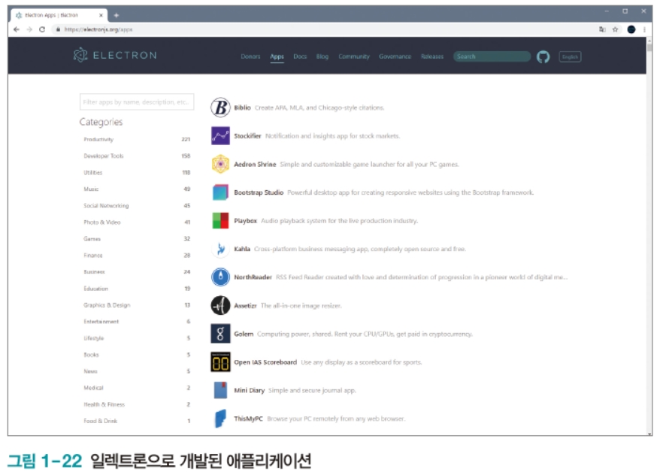
05 HTML5를 공부하면 좋은 이유
데스크톱 애플리케이션을 만들 수 있다.
일렉트론 - HTML5 기반의 데스크톱 애플리케이션 개발 엔진

Slide 24
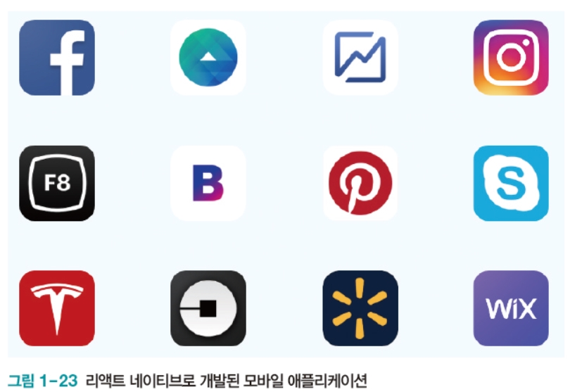
05 HTML5를 공부하면 좋은 이유
리액트 네이티브를 사용해 모바일 애플리케이션을 만들 수 있다.
HTML5로 개발 내부적으로 안드로이드와 아이폰에 맞는 네이티브 코드로 변환
크로스 플랫폼 개발 - 한 번 개발해서 여러 장치(플랫폼)에 대응

Slide 25
06 실습 환경 구축
에디터
비주얼 스튜디오 코드_{Visual Studio Code}
비주얼 스튜디오 코드는 무료로 현재 웹 개발에서 가장 많이 사용
웹 브라우저
구글 크롬
별도 표기가 없는 한 모든 웹 브라우저에서 동작(단, 인터넷 익스플로러 8 이하는 미지원)

Slide 26
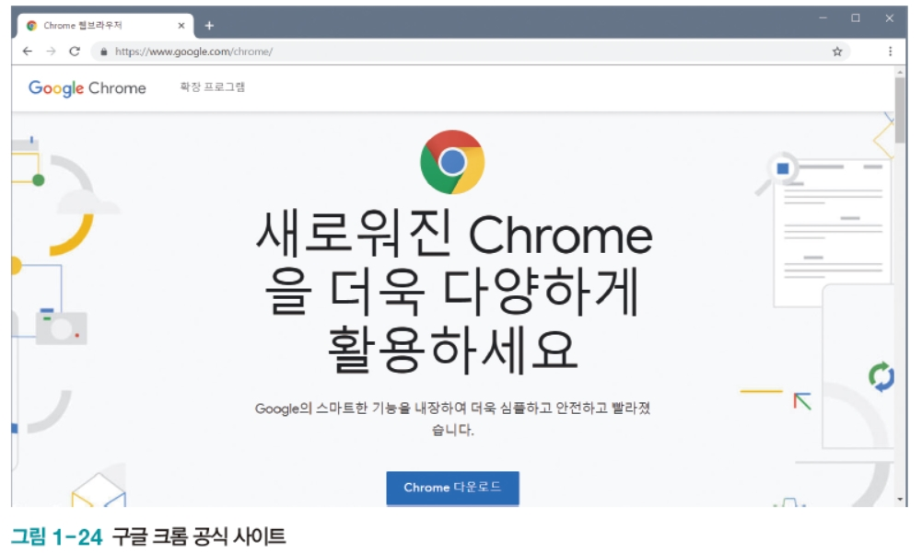
06 실습 환경 구축
1. 웹 브라우저(크롬) 설치
http://www.google.com/chrome

Slide 27
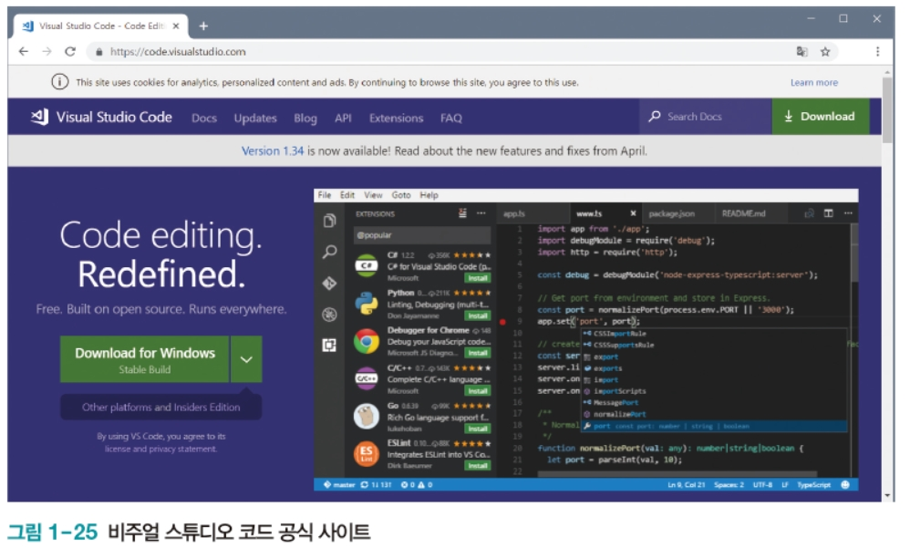
06 실습 환경 구축
2. 에디터 설치와 설정(1)
비주얼 스튜디오 코드( https://code.visualstudio.com/ )

Slide 28
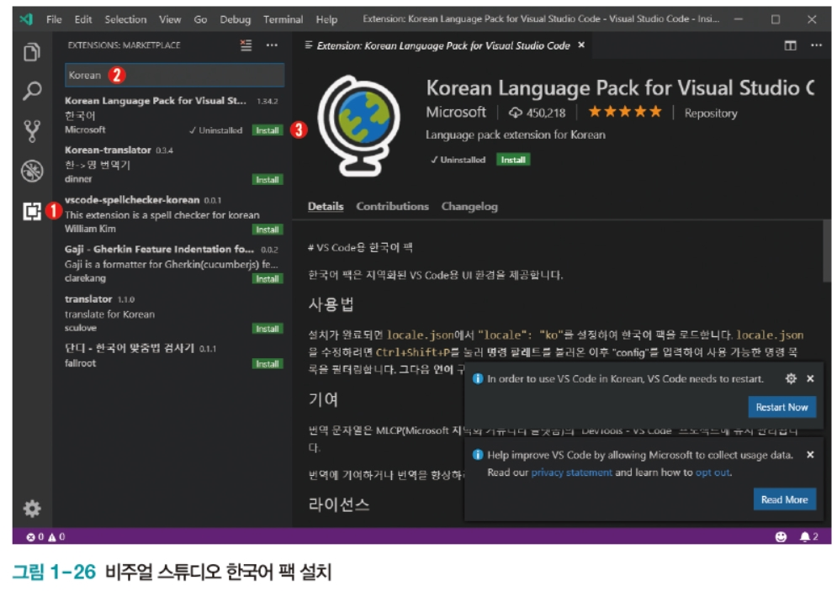
06 실습 환경 구축
3. 에디터 설치와 설정(2)
Korean 입력
클릭
클릭

Slide 29
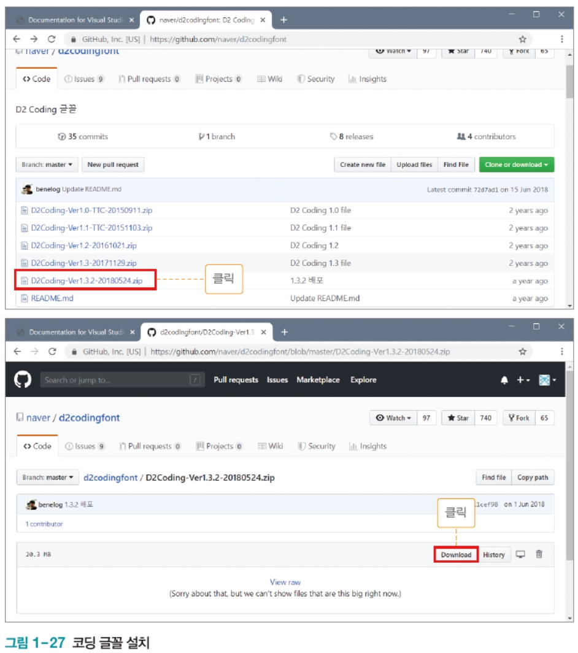
06 실습 환경 구축
4. 에디터 설치와 설정(3)
D2Coding 글꼴
( https://github.com /naver/d2codingfont )

Slide 30
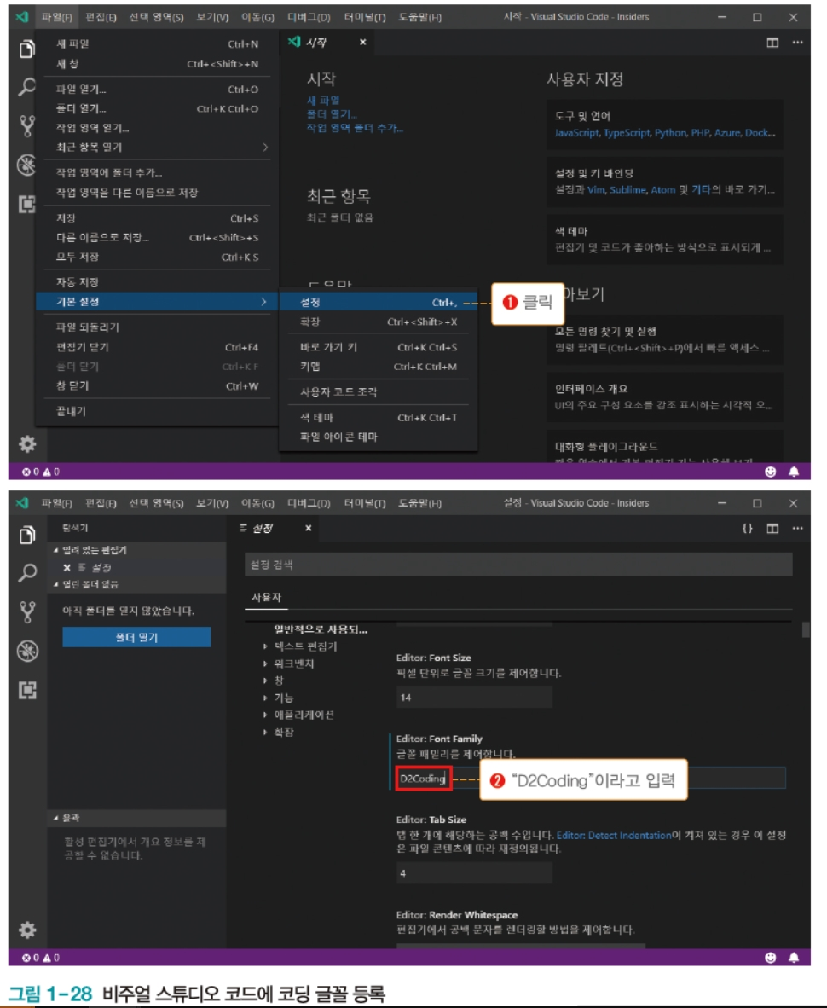
06 실습 환경 구축
4. 에디터 설치와 설정(4)
D2Coding 글꼴(https://github.com /naver/d2codingfont)

Slide 31
Front-end와 Back-end의 가장 큰 차이는?

